Slide 1
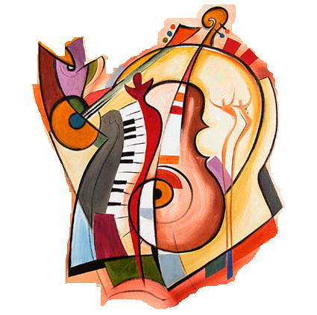
Μάθημα Μουσικής 2 Καραντίνα 2021
Επανάληψη στη Μελωδία

Slide 2
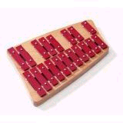
Αγαπημένα μου παιδιά της Γ΄ Τάξης,
Αυτή τη βδομάδα θα θυμηθούμε πώς διαβάζουμε απλές μελωδίες με τις νότες ντο, ρε, μι στο πεντάγραμμο και θα εξασκηθούμε παίζοντας ψηφιακό μεταλλόφωνο!
Α, και μην ξεχάσετε να επισκεφτείτε το Μουσικό μου Blog, όπου θα δείτε τους νικητές του Kahoot Challenge της περασμένης βδομάδας, καθώς και την επόμενη μας μουσική πρόκληση, με κρουστά σώματος.
https://dimotikodrosiasmousikistinkarantina.blogspot.com/
Θα τα πούμε σύντομα από κοντά!
Με πολλή αγάπη,
Κυρία Ράνια
Σημ: Ξεκινήστε την Παρουσίαση ως Slide Show, για καλύτερη θέαση.

Slide 3
Θυμίζουμε τις νότες μας…

Slide 4
Θυμίζουμε τις νότες μας…
Μι: 1^{η} γραμμή
Ρε: κάτω από το
πεντάγραμμο
Ντο: με βοηθητική
γραμμή

Slide 5
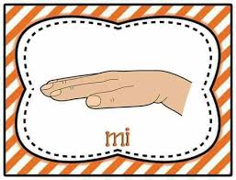
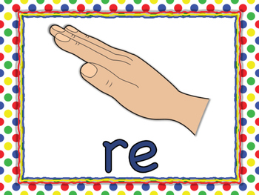
Θυμίζουμε τις νότες μας…
Μι: 1^{η} γραμμή
Ρε: κάτω από το
πεντάγραμμο
Ντο: με βοηθητική
γραμμή

Slide 6
Διαβάζουμε μικρές μελωδίες (χωρίς ρυθμό) Πες τις νότες και έλεγξε τις απαντήσεις σου στην επόμενη διαφάνεια

Slide 7
Διαβάζουμε μικρές μελωδίες (χωρίς ρυθμό) Πες τις νότες και έλεγξε τις απαντήσεις σου στην επόμενη διαφάνεια
Ντο Ρε Μι
Ντο Μι Ρε
Μι Ντο Ρε

Slide 8
Ρυθμός και μελωδία
Θυμήσου τα βήματα για να διαβάσουμε μια μελωδία:
Ρυθμός (τα-τιτι κτλ)
Νότες (ντο, ρε, μι)
Νότες με ρυθμό
Τραγούδι!

Slide 9
Au clair de la lune… Μια παραδοσιακή γαλλική μελωδία
Βήματα:
Ρυθμός (τα-τιτι κτλ)
Νότες (ντο, ρε, μι)
Νότες με ρυθμό
Τραγούδι!
=

Slide 10
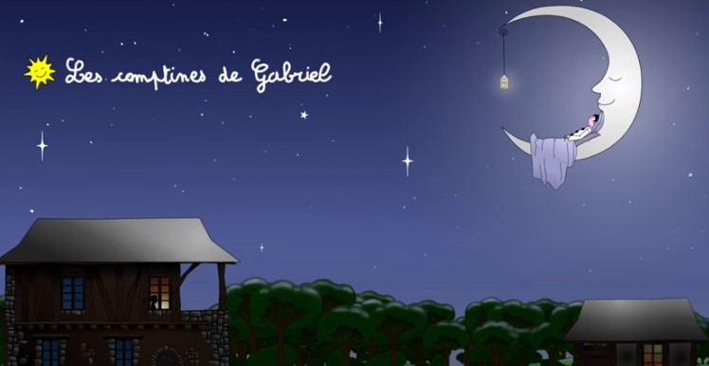
Au clair de la lune… (Στο φως του φεγγαριού) Μια παραδοσιακή γαλλική μελωδία
Μπορείς να ακούσεις την μελωδία που μόλις διάβασες στον πιο κάτω σύνδεσμο.
https://www.youtube.com/watch?v=yN38P4DypUo

Slide 11
Δοκίμασε να παίξεις την μελωδία στο ψηφιακό μεταλλόφωνο!
https://musicplayonline.com/activities/virtual_instruments/game_files/orff_instruments/index.html
Θα χρειαστείς τις 3 πρώτες ράβδους. C= Ντο, D=Ρε, Ε=Μι

Slide 12
Έτοιμοι να παίξουμε και να γράψουμε μουσική; Άνοιξε το πιο κάτω πρόγραμμα που λέγεται MELODY MAKER https://musiclab.chromeexperiments.com/Melody-Maker/

Slide 13
Προσπάθησε να αντιγράψεις το πιο πάνω μοτίβο, πατώντας στο κάθε κουτάκι.
Τα κόκκινα κουτάκια είναι η νότα Σολ, τα πορτοκαλιά Ρεκαι τα κίτρινα η νότα Μι!
Πάτησε το Play για να ακούσεις τι έγραψες.
Μετακίνησε το ανθρωπάκι για να ακούσεις την μελωδία σου πιο γρήγορα ή πιο αργά!

Slide 14
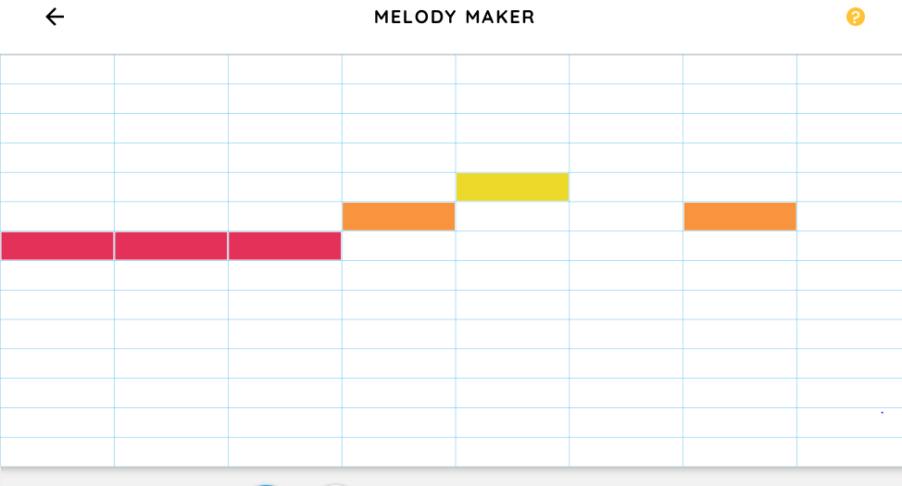
Να και ένα δυσκολότερο μοτίβο! Μπορείς να το τραγουδήσεις;
Ακολούθως φτιάξε δικά σου μοτίβα με τις νότες Ντο Ρε και Μι.

Slide 15
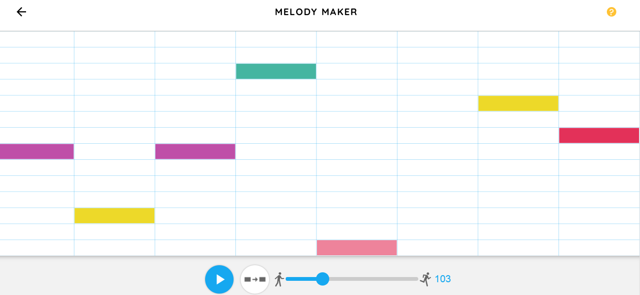
Και τώρα… ελεύθερα! Παίξε με αυτή την εφαρμογή, φτιάξε δικές σου μελωδίες! Καλή Δημιουργία!!

